Slide 1
TI Garantias
Portal Interno de Garantias, Retenciones y Devolucion de TI
Proyecto final - Practicas DevOps
Grupo 1: Armando Chavez, Geovanny Robles, Guido Vallejo
Angular + .NET 8 + PostgreSQL + Docker + Terraform + Jenkins + Azure

Slide 2
Contexto y Objetivo
Que problema resolvemos
Situacion inicial
Objetivo del piloto
- Procesos de garantías, retenciones y devoluciones con trazabilidad limitada
- Necesidad de centralizar facturas, contratos, entregables.
- Riesgo operativo al depender de despliegues manuales
- Falta de visibilidad rápida sobre salud, métricas y logs
- Construir un portal interno seguro y auditable
- Automatizar Build, pruebas, empaquetado y despliegue
- Manejar infraestructura como Código
- Operar en Azure Container Apps con monitoreo y secretos centralizados

Slide 3
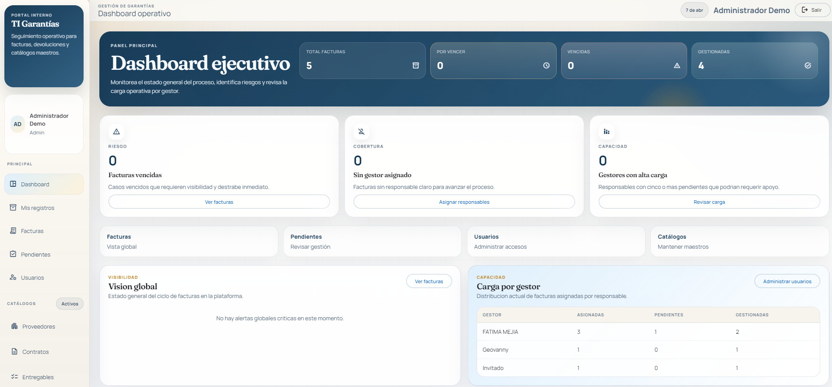
Solucion Propuesta
Que problema resolvemos

Slide 4
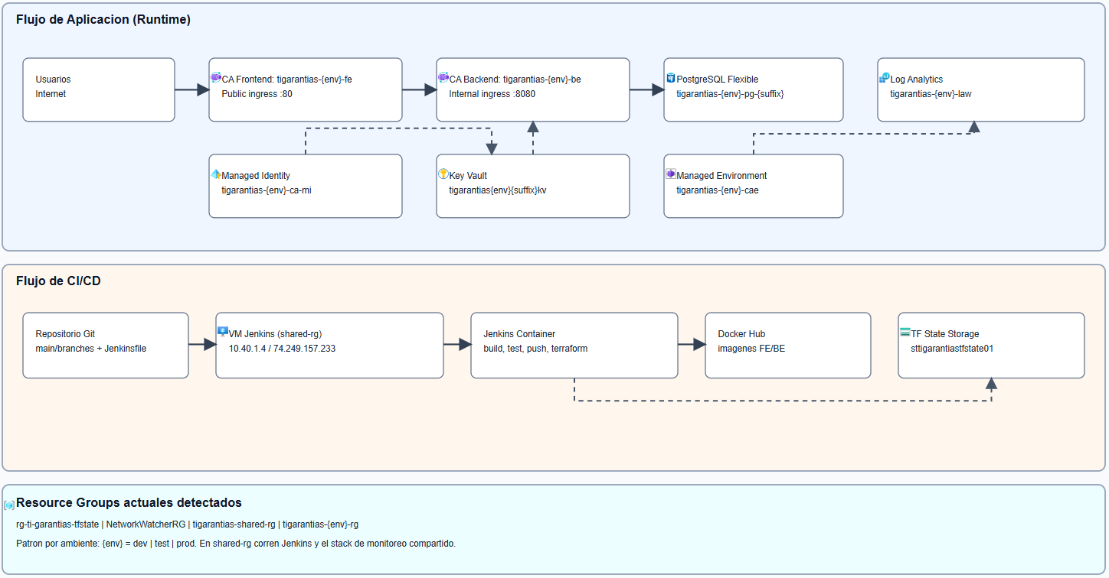


Ti Garantias - Arquitectura Ejecutiva (v1)

Slide 5
Stack Tecnico
Componentes principales
Frontend
Backend
Datos
DevOps
Monitoreo
Angular 20
Angular Material
Nginx proxy
Variables por ambiente
ASP.NET Core .NET 8
EF Core
JWT + RBAC
Hangfire
PostgreSQL 16
Schema core
Adjuntos fuera de BD
Azure Files
Docker Compose
Jenkins
Grafana
GitHub Actions
Terraform + Azure
Grafana Prometeus Loki Promtail
CAdvisor

Slide 6
Gestion de Backlog
Trabajo organizado con enfoque agil
Epicas principales
Calidad y seguimiento
- Modelo de dominio y base de datos
- Autenticacion, usuarios y roles (RBAC)
- Backend core: proveedores, contratos, entregables y facturas
- Frontend Angular
- Observabilidad
- Contenedores, CI/CD e IaC multiambiente
- Documentacion, informe y demo
- Priorización por valor, dependencias, esfuerzo y riesgo
- Definition of Done con PR, pruebas, despliegue y documentación
- Métricas: velocidad, lead time, cycle time y retrabajo
- Kanban para visibilidad de Tareas y priorizar

Slide 7
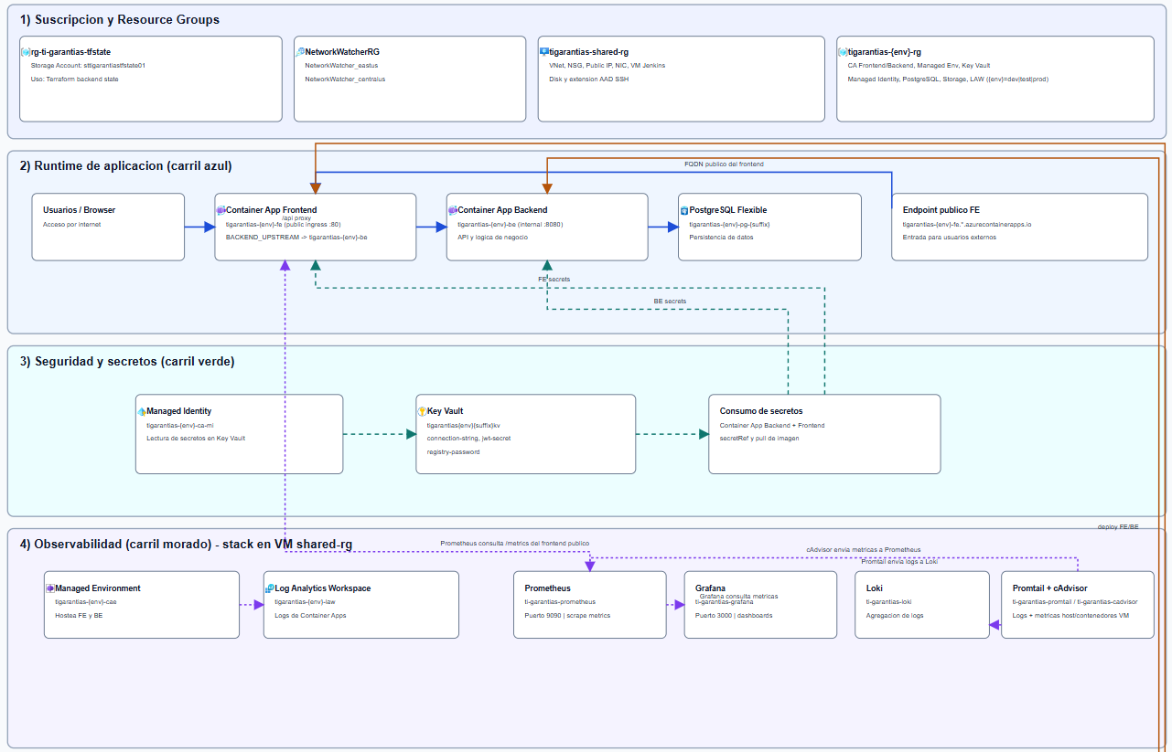
Ti Garantías - Arquitectura Ejecutiva
Vista ejecutiva

Slide 8
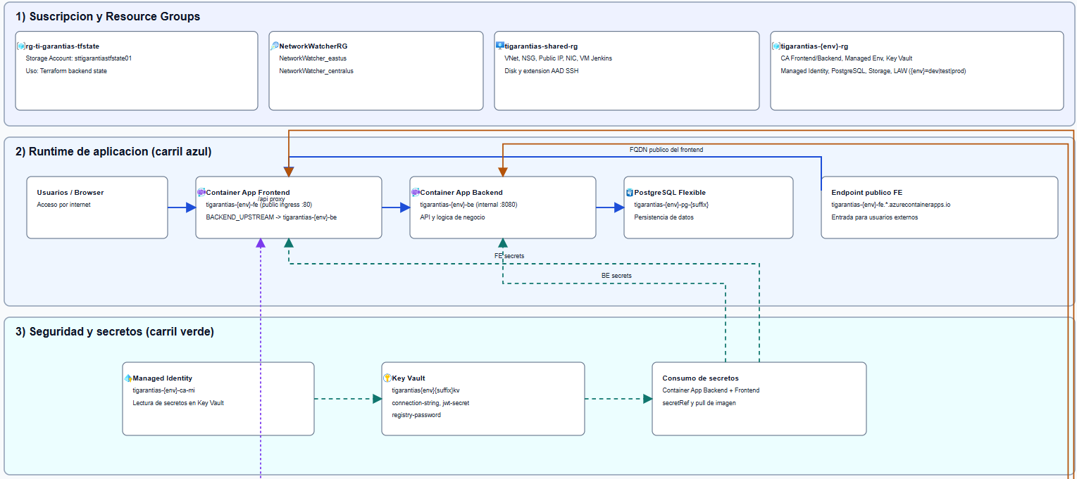
Ti Garantías - Arquitectura Técnica Detallada (v2.1)
shared
test

Slide 9
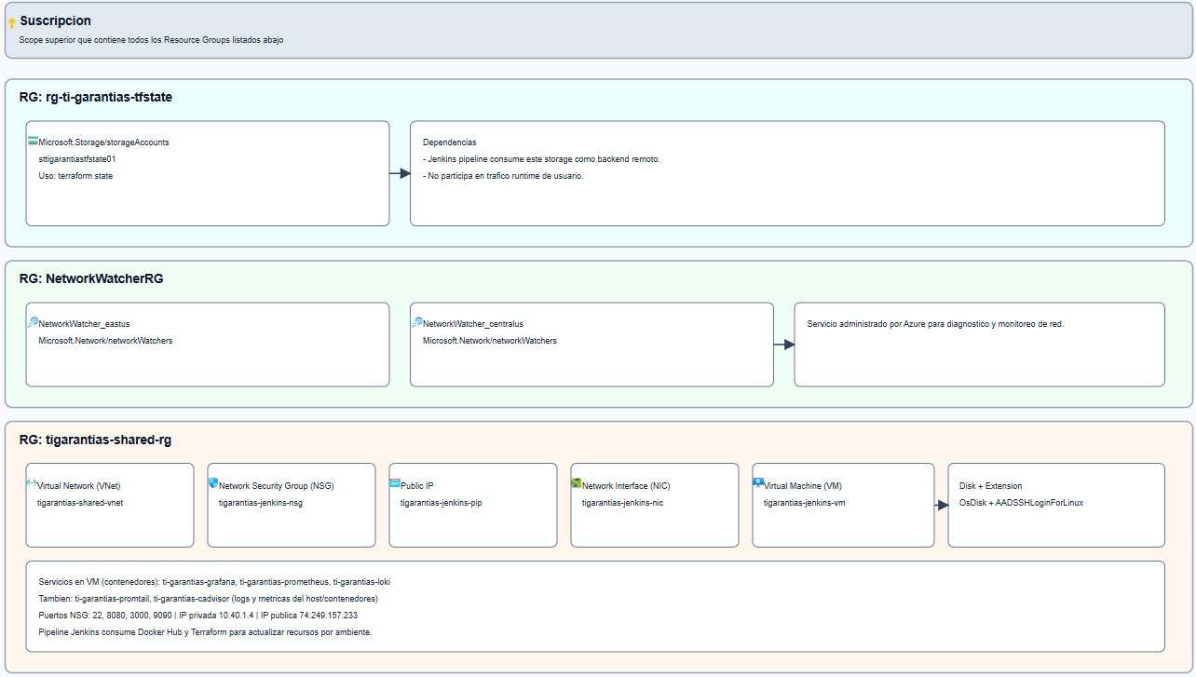
Ti Garantías - Inventario Resource

Slide 10
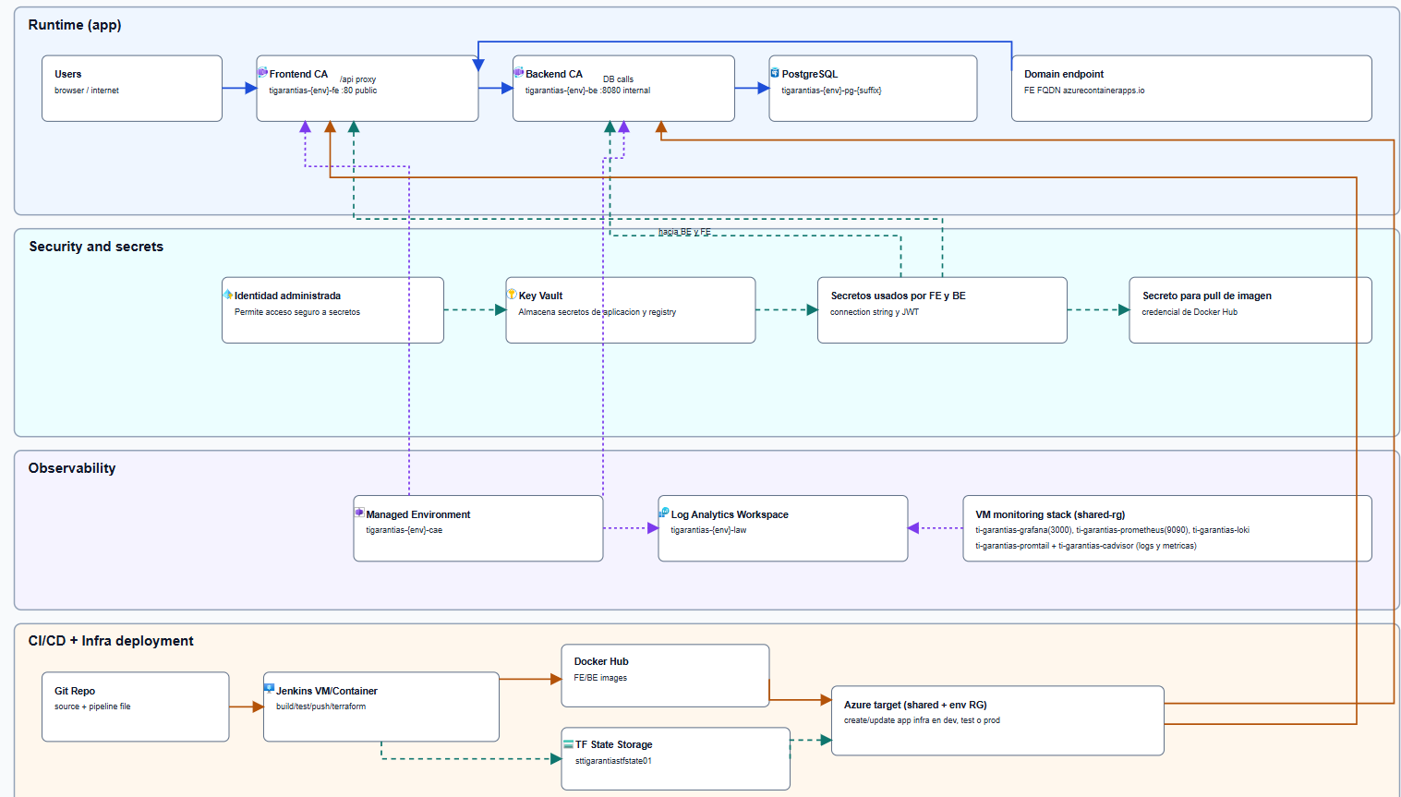
Arquitectura Full Detail
Metricas, logs y salud de la aplicacion

Slide 11
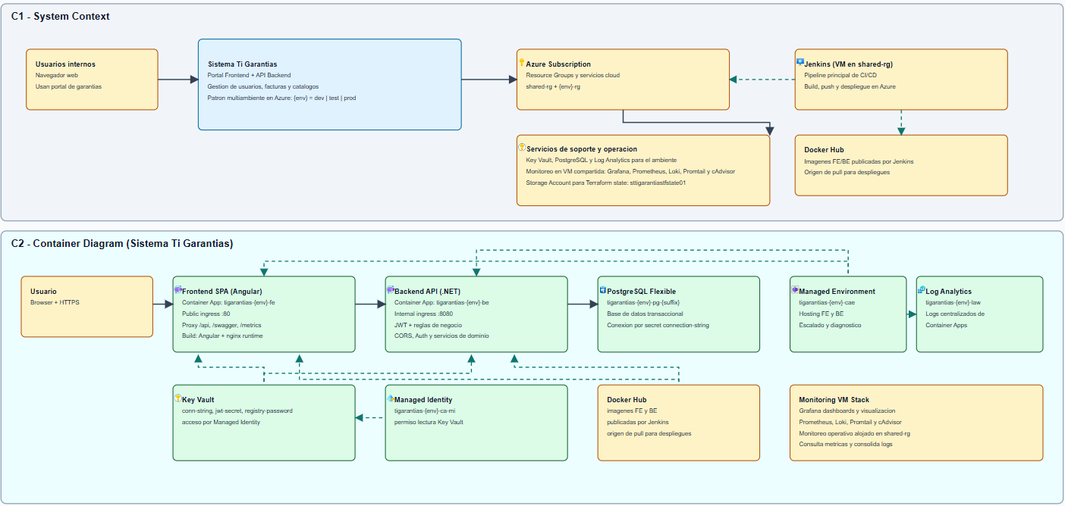
Ti Garantias - C4 Architecture

Slide 12
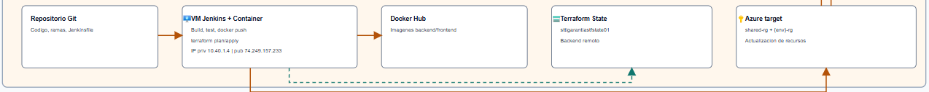
Pipeline CI/CD
Validacion continua + despliegue continuo
CI - GitHub Actions
CD - Jenkins
- Checkout
- Backend .NET 8: restore, build y tests
- Frontend Angular: npm ci y build
- Terraform: fmt, init sin backend y validate
- Objetivo: proteger main antes del despliegue
- Resolver metadata y version inmutable v<version>-<sha7>
- Tests backend y build frontend
- Build/push de imagenes backend y frontend
- Key Vault y secretos de jenkins
- Terraform init, plan y apply
- Compuerta manual para Test/producción

Slide 13
Incidencias Reales y Aprendizajes
Lo que se ajusto durante el despliegue
- Capacidad y cuota: Standard_B2s no disponible inicialmente en East US; se homologaron ambientes a centralus
- Arquitectura de VM: se descarto SKU Arm64 por incompatibilidad con el escenario
- PostgreSQL: restriccion regional LocationIsOfferRestricted en la suscripcion
- RBAC: Jenkins necesitaba permisos para roleAssignments/write sobre Key Vault
- Providers: registro de Microsoft.App y Microsoft.OperationalInsights
- Pipeline: ajuste de ansicolor, secretos, Terraform quality y verbosidad de dotnet publish
- Frontend: correccion del proxy para reenviar Host hacia el backend interno - Register Imágenes Docker Hub Personal

Slide 14
Resultados Obtenidos
Valor entregado
IaC
CI/CD
Ops
Infraestructura versionada, reproducible y multiambiente
Build, pruebas, imagenes y despliegue automatizado
Monitoreo, salud, logs y secretos centralizados
- Ambiente dev desplegado y operativo en Azure Container Apps
- Aplicacion empaquetada en contenedores backend/frontend con tags inmutables
- Backend no expuesto publicamente: acceso por proxy desde frontend
- Adjuntos fuera de la base de datos y persistentes
- Documentacion tecnica, diagramas de arquitectura e informe final disponibles

Slide 15
Recomendaciones y Proximos Pasos
Evolucion del piloto
Tecnico
Gestion
- Completar promoción controlada a test y producción
- Formalizar backups y restore de PostgreSQL
- Agregar escaneo de imágenes y dependencias
- Definir alertas SLO para disponibilidad y errores
-Endurecer red, políticas y secretos para producción
- Implementar validación con Sonarqube y Veracode
- Completar datos reales de sprints y metricas
- Documentar runbooks de incidentes y despliegue
Preparar evidencia para auditoria
Planificar mejoras de UX segun retroalimentacion

Slide 16
Cierre
El proyecto demuestra una cadena DevOps integral: backlog priorizado, aplicacion funcional, infraestructura como codigo, CI/CD multiambiente y observabilidad operativa en Azure.
Gracias

